Slide 1
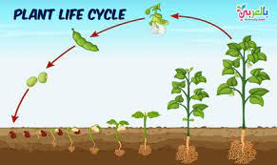
1. Životní cykly u rostlin
2. Plody
Hana Cempírková, Ph.D.
Rostlinná embryologie 2024

Slide 2
Cíle dnešní přednášky
popsat ontogenetický vývoj rostlin a střídání fází
popsat rozdíly mezi ontogenezí mechorostů, kapradin a vyšších rostlin z hlediska rodozměny
popsat struktury semene a určit, z kterých částí vajíčka pochází
popsat rozdíl mezi apokarpním a cenokarpním plodem
popsat základní typy nepukavých (dužnatých a suchých), pukavých a lámavých plodů
uvést příklad nepravého plodu a popsat, z čeho se skládá a jak vznikl
popsat anatomickou stavbu obilky
popsat různé způsoby rozšiřování semen a charakteristiky těchto semen
popsat struktury semene a jejich funkce, rozdíl mezi bílečnatým a bezbílečnatým semenem
popsat typy dormance, požadavky pro klíčení a typy klíčení

Slide 3
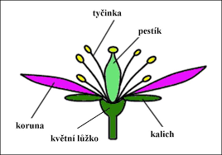
Rozmnožování u rostlin
Bryophyllum daigremontianum
generativní rozmnožování (amfimixis)
  vegetativní rozmnožování (amixis)‏
    fragmentace
    cibulky, hlízky
    rhizomy
  apomixis – „vegetativní množení z generativních orgánů“ - semena jsou tvořena z různých pletiv vajíčka bez oplození
Notes:
Bryophyllum má CAM metabolismus a ten umožňuje přežít mladým rostlinkám z okrajů listů až do zakořenění.

Slide 4
Ontogeneze rostlin
samčí gameta
gametofyty
zygota
samičí gameta
spory
meiosis
zygota
smrt
embryonální
fáze
vegetativní fáze
generativní fáze
přechodné
období
senescence

Slide 5
Fáze rodozměny u rostlin
životní cyklus = střídání fází = rodozměna (popsal W. Hofmeister 1851), později označováno jako metageneze
sporofyt - 2n = nepohlavní diploidní generace produkující spory
gametofyt - 1n = pohlavní haploidní generace produkující samčí nebo samičí pohlavní buňky (gamety), jejichž splynutím vzniká zygota

Slide 6
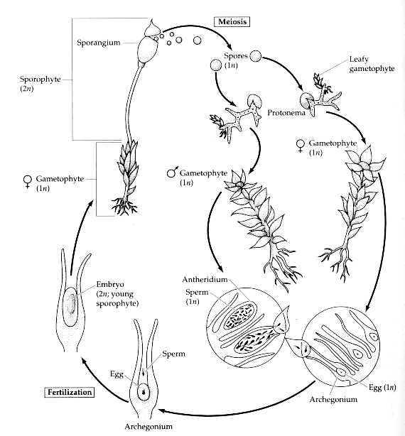
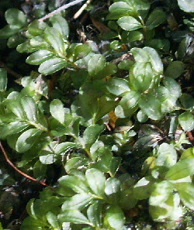
meiosis
Rodozměna u mechorostů
embryo i zralý sporofyt jsou závislé na fotosyntéze gametofytu
gametofyt
spor
oplození

Slide 7
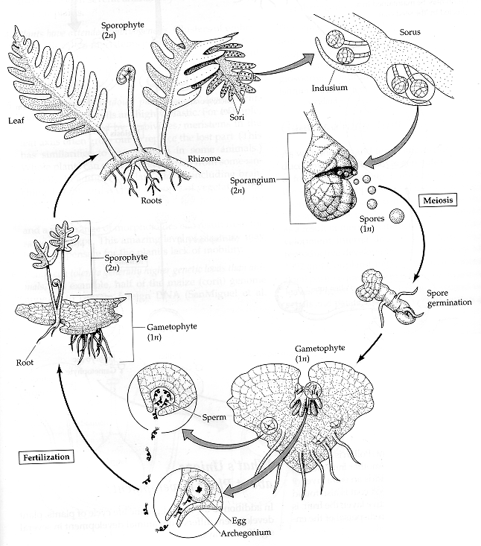
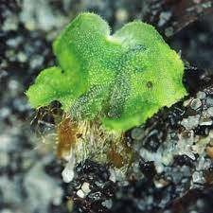
Rodozměna
u kapradin
meiosis
sporofyt i gametofyt je schopný fotosyntézy
G
S
prokel
oplození

Slide 8
Rodozměna u nahosemenných rostlin
n
sporofyt
jednoduché
oplození
g
n
zygota 2n
megagametofyt
n
http://www.gymh.cz/vyuka/biologie/biologie.htm

Slide 9
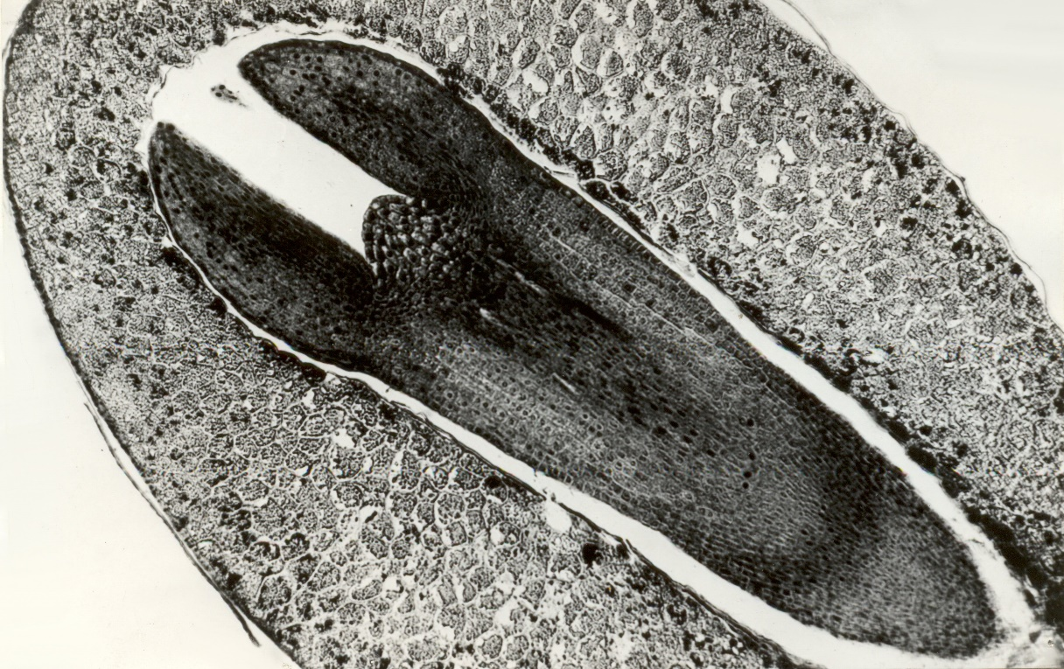
Embryo nahosemenných rostlin
podélný řez semenem modřínu Larix dexidua (L.)MILL.
dělohy
SAM
hypokotyl
embryo
haploidní
megagametofyt
(primární endosperm)‏
zbytek
nucelu
„RAM“
kořenová čepička
parafínový řez, barveno Heidenheinovým železitým hematoxylinem
(osemení odstraněno před procedurou)‏

Slide 10
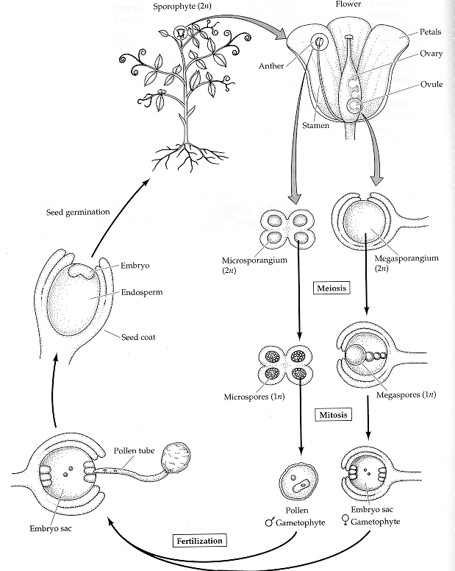
Rodozměna u krytosemenných rostlin
gametofyty jsou velmi redukované a závislé na fotosyntéze sporofytu
meiosis
sporofyt
g
oplození

Slide 11
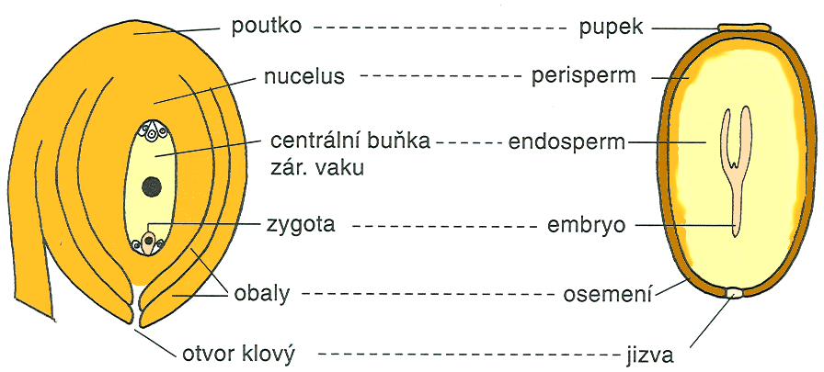
Vajíčko - semeno

Slide 12
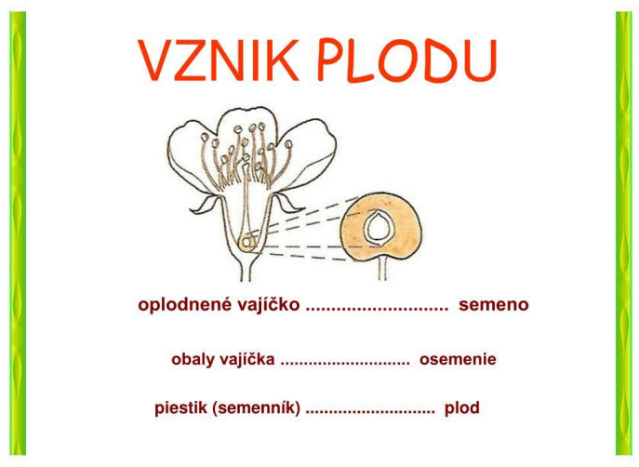
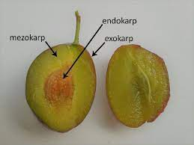
Plody
plod (fructus) – vzniká ze semeníku nebo celého pestíku, popř. jiných květních částí
Uzavírají jedno nebo více semen
(plody bez semen – některé šlechtěné rostliny, např. citrusy, banány aj. – partenokarpické plody)
Blizna a čnělka zpravidla zasychají
stěna semeníku oplodí (perikarp)
  suchý = xerokarp
  dužnatý = sarkokarp
  kamenný = sklerokarp
členění perikarpu
  vnější = exokarp
  střední = mezokarp
  vnitřní = endokarp
Notes:
Xerokarp – např. javor, sarkokarp – např. okurka, sklerokarp – např. líska

Slide 13
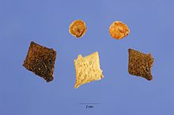
Otvírání plodů
břišním švem (ventricidní plody),
v místě srůstu sousedních plodolistů (septicidní, přehrádkosečné plody),
hřbetním švem plodolistů (lokulicidní, pouzdrosečné plody)
děrami (poricidní plody).
U některých plodů se plodolisty různě lámou (septifragní, přehrádkolomné plody).
Některé rostliny vytvářejí plody, popř. semena dvojího až trojího druhu (různoplodost, heterokarpie, amfikarpie).
Heterokarpní semena lebedy

Slide 14
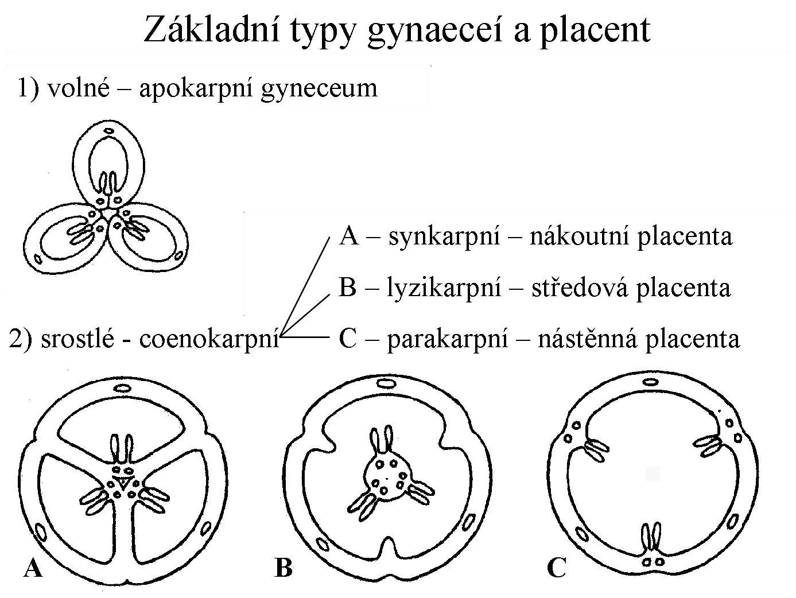
Klasifikace plodů
typ gynecea, počet plodolistů, typ oplodí
plody apokarpní
  pukavé: měchýřek, lusk
  nepukavé: nažka (monoachenium), bobule, peckovice
plody cenokarpní
  pukavé: tobolka – suchá tobolka, šešule, dužnatá tobolka
  nepukavé: nažka, oříšek, obilka, bobule, hesperidium, peckovice
  rozpadavé: poltivé, lámavé
Notes:
Apokarpní – gyneceum nemá srostlé plodolisty
Cenokarpní – gyneceum ze srostlých plodolistů (A, B, C jsou různé způsoby srůstu plodolistů, podrobněji v přednášce o samičí gametogenezi)

Slide 15
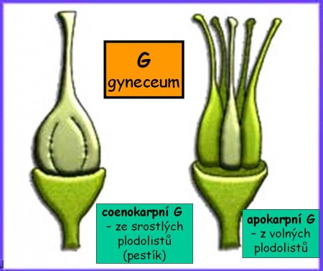
Gyneceum
soubor plodolistů
z řečtiny = místnost obývaná ženami

Slide 16
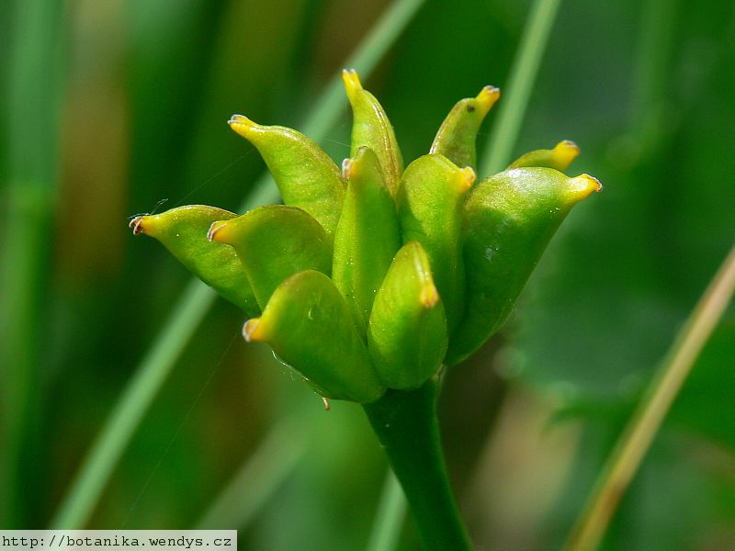
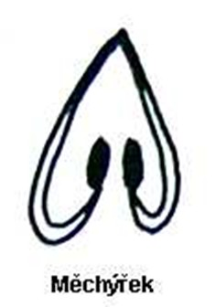
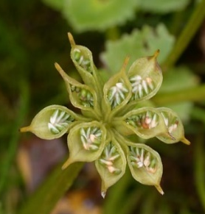
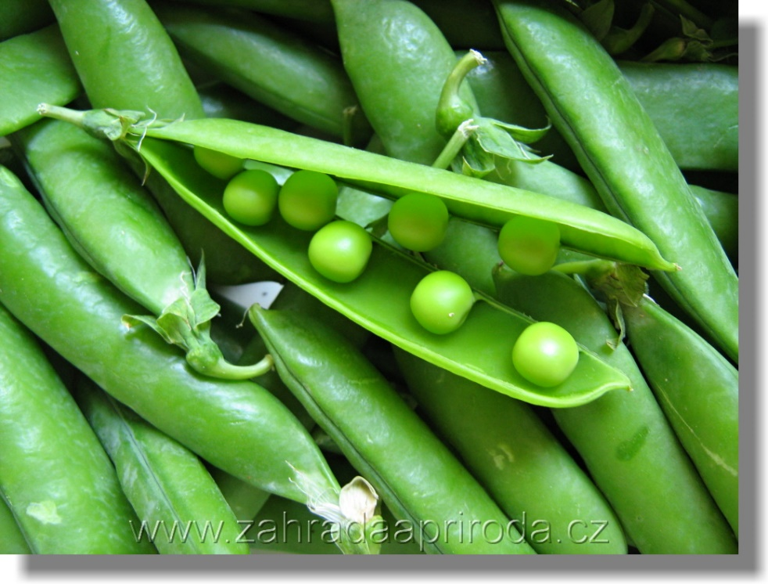
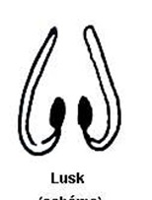
Plody apokarpní
pukavé
měchýřek (folliculus) – G1, je vícesemenný až jednosemenný plod se suchým oplodím otevírajícím se břišním švem. Fylogeneticky se jedná pravděpodobně nejpůvodnější typ plodu. Např. blatouch (Caltha), orlíček (Aquilegia), čemeřice (Helleborus), pivoňka (Paeonia)
lusk (legumen) – G1, je vícesemenný až jednosemenný plod otevírající se dvěma chlopněmi (každá odpovídá polovině plodolistu) břišním a hřbetním švem. Vzniká z monomerického (= monokarpelového) gynecea. Je typickým plodem bobovitých (Fabaceae). Lusky některých zástupců bobovitých nepukají, např. vičenec (Onobrychis).

Slide 17
Plody apokarpní
nepukavé
nažka (monoachenium) – je jednosemenný plod s kožovitým oplodím, např. sasanka (Anemone), pryskyřník (Ranunculus).
bobule (bacca) – je jedno– až vícesemenný dužnatý plod s oplodím rozlišeným na vnější blanitý exokarp a dužnatý mezokarp i endokarp. Apokarpická bobule je méně častý typ plodu, např. samorostlík (Actaea).
peckovice (drupa) – je jednosemenná, s oplodím rozlišeným na blanitý exokarp, dužnatý mezokarp a sklerenchymatický endokarp (sklerokarp). Plod zástupců podčeledě Prunoideae, např. třešeň (Prunus cerasus), švestka (Prunus domestica), meruňka (Prunus armeniaca) aj.

Slide 18
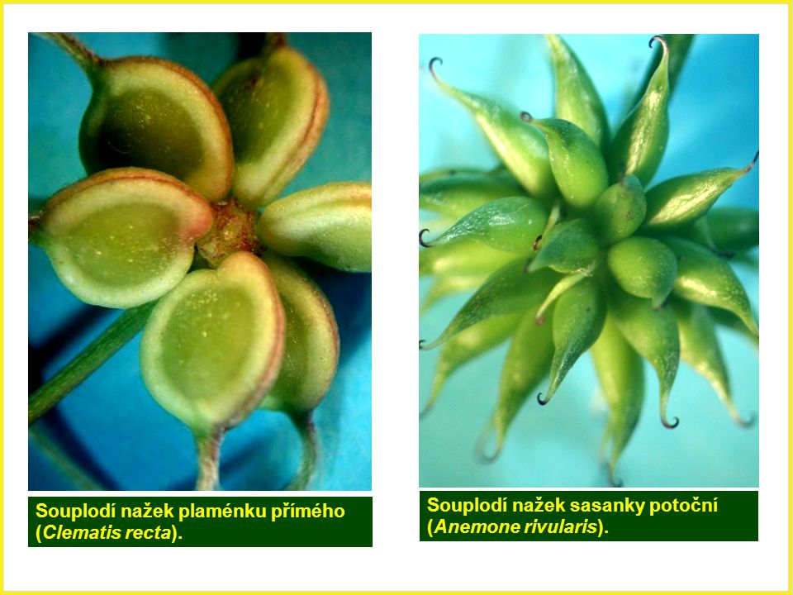
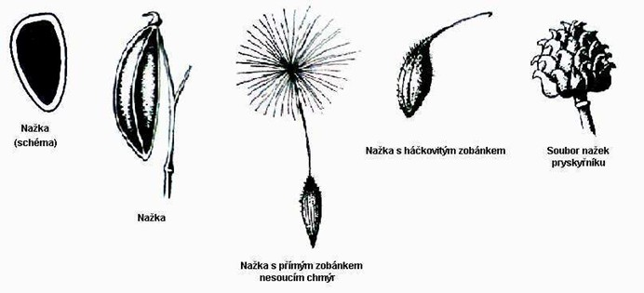

Slide 19
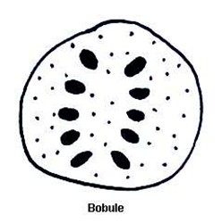
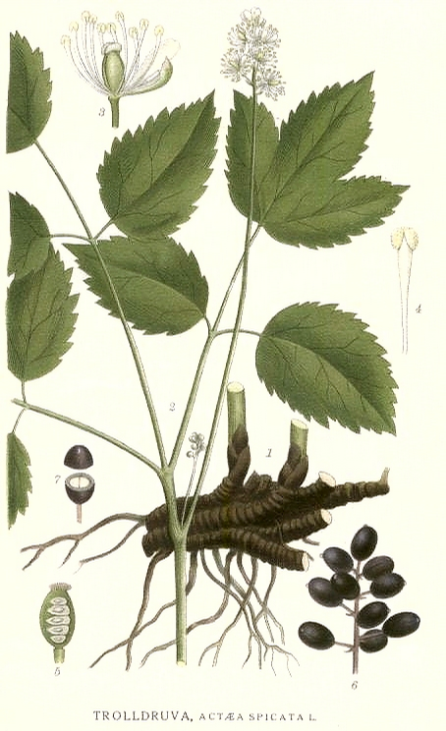
Samorostlík

Slide 20
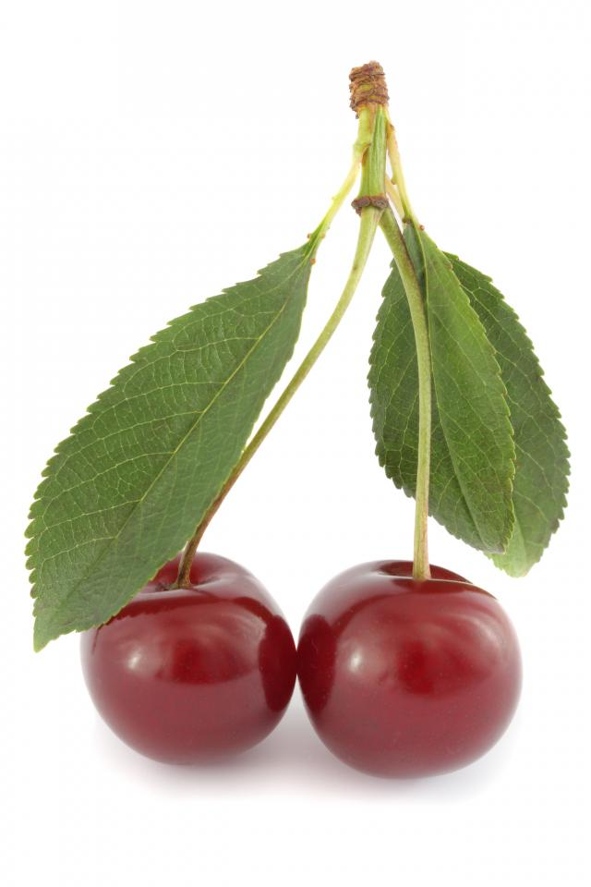
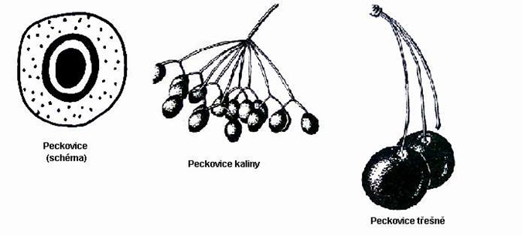
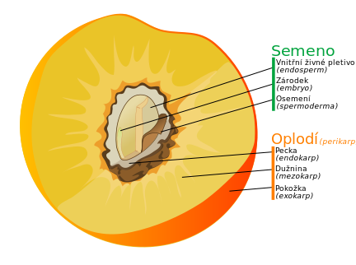
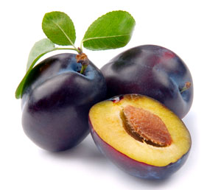

Slide 21
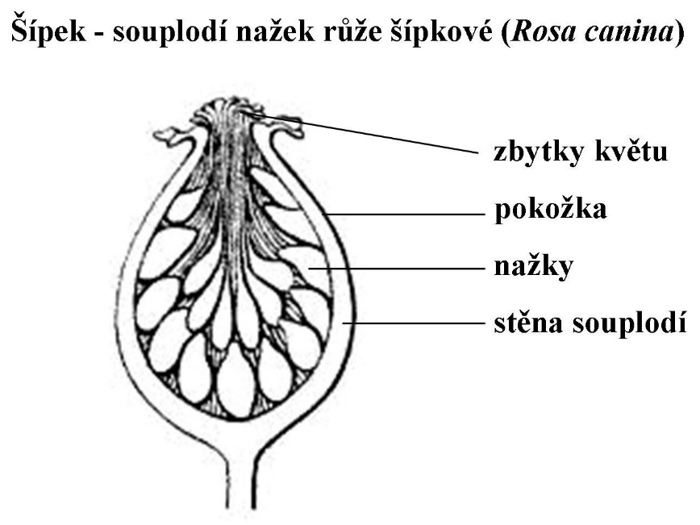
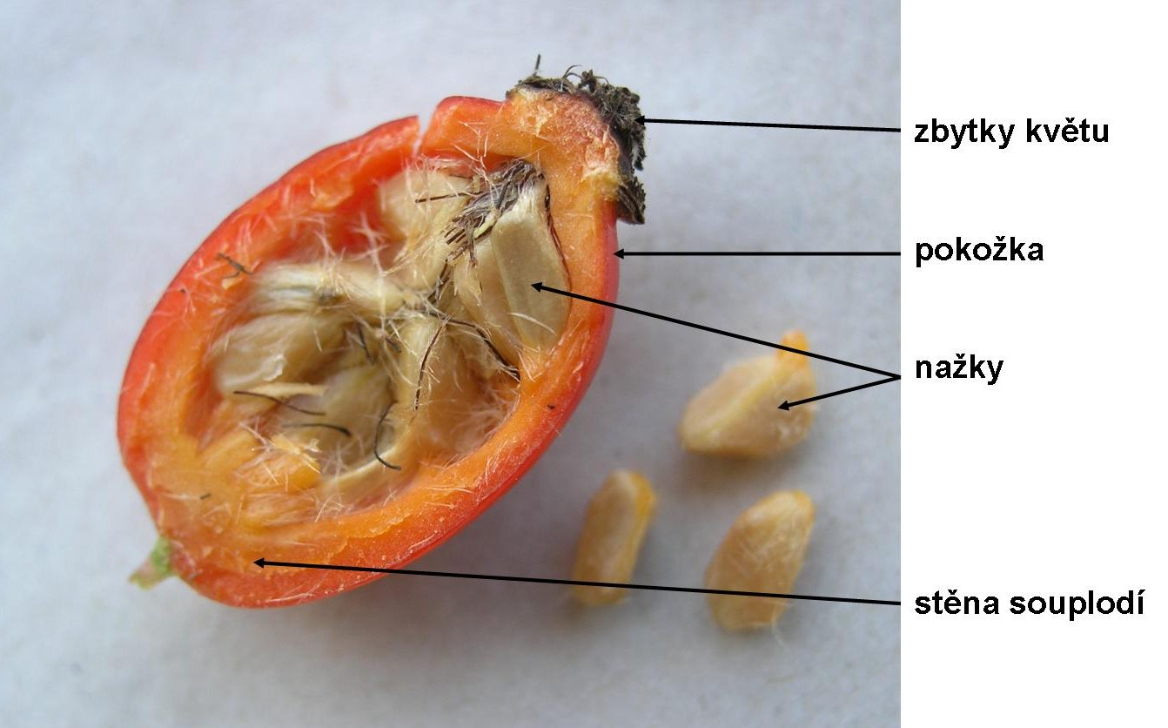

Apokarpické plody mohou být jednotlivé (lusk) nebo tvořit souplodí (concarpium)
V souplodí jsou pestíky apokarpického gynecea spojeny s květním lůžkem. Gyneceum může být ponořeno
v receptakulu (malvice, šípek).
Češule (hypanthium, receptakulum) je miskovitě rozšířené květní lůžko, často srostlé s dolními částmi květních obalů a tyčinek.
Mezi nažkami jsou protáhlé sklereidy
Malvice, šípek, jahoda – nepravé plody

Slide 22
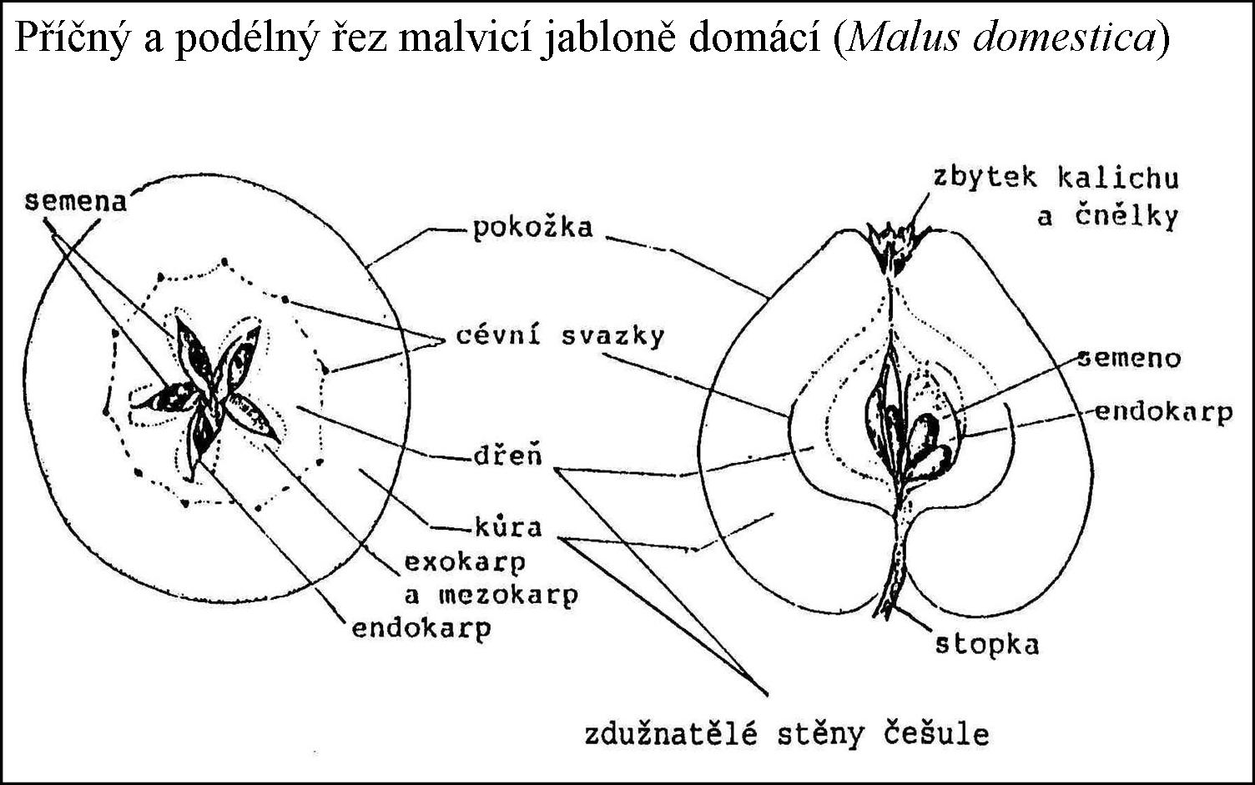

Slide 23
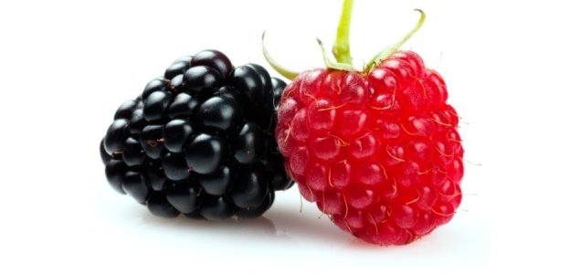
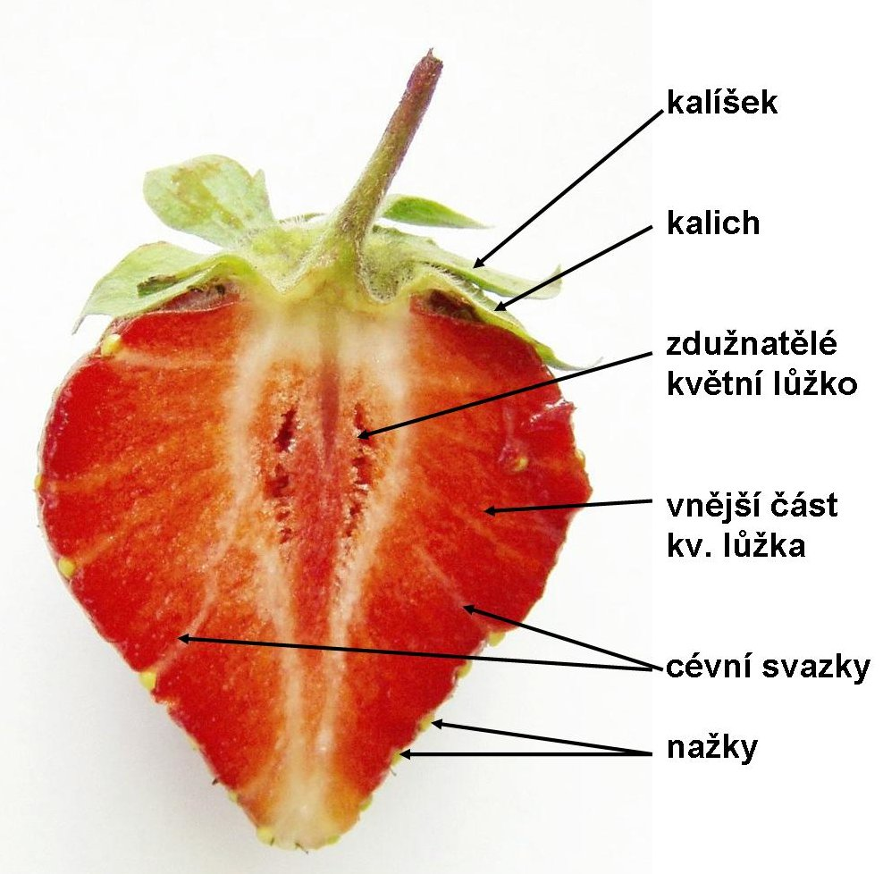
Malina, ostružina – souplodí peckoviček

Slide 24
Plody cenokarpní
bobule (bacca) – okurka, rajče, meloun, rybíz, tomel, kakao, pepř, (hesperidium – Citrus)
peckovice (drupa) – Sambucus, Juglans, Olea, Cocos, Lodoicea
oříšek (nux) – Corylus, Tilia, Trapa
nažka (achenium) – Helianthus, Ulmus, Betula, Quercus, Carex
obilka (caryopsis) – Poaceae
tobolka (capsula) – otvírání tobolky:
  přehrádkosečná (šev) – Hypericum, Digitalis, Nicotiana
  pouzdrosečná (žilka) – Viola, Tulipa
  víčko – Anagalis, Hyoscyomus, Plantago
  díry – Papaver, Antirrhinum
šešule (siliqua), šešulka (silicula)

Slide 25

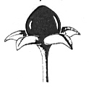
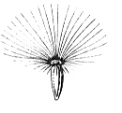


plody cenokarpní nepukavé
suché jednosemenné
dužnaté
bobule
peckovice
nažka
oříšek
obilka
(Atropa)
(Olea)
(Carduus)
(Triticum)
(Corylus)

Slide 26
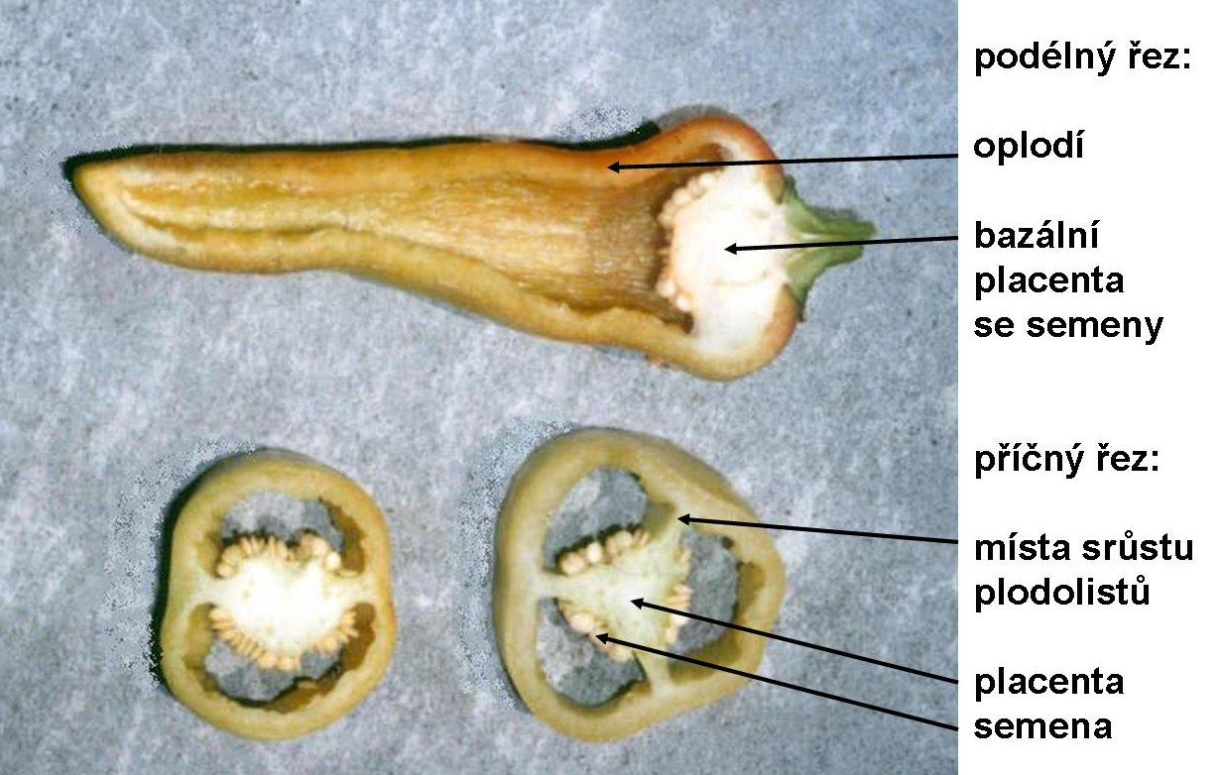
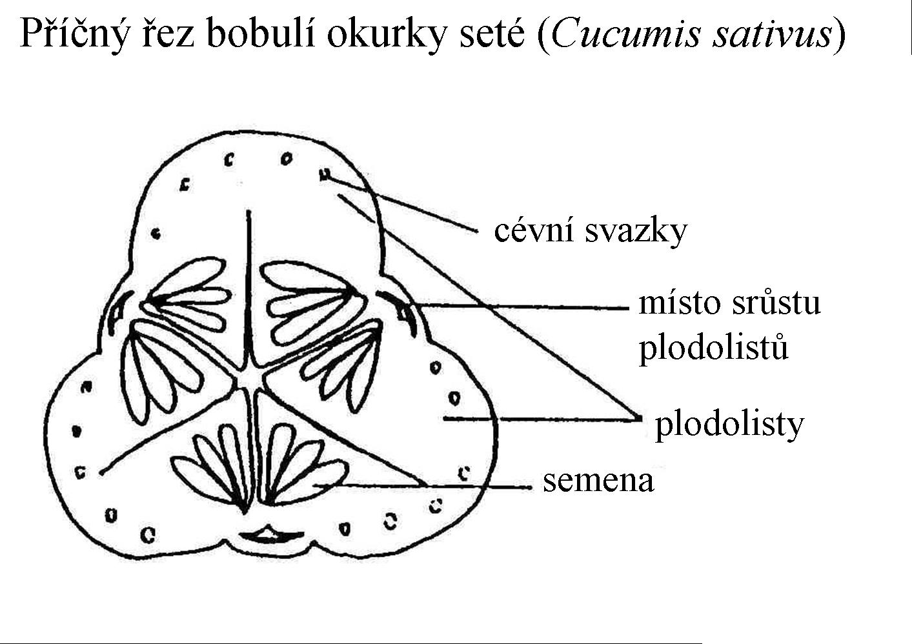
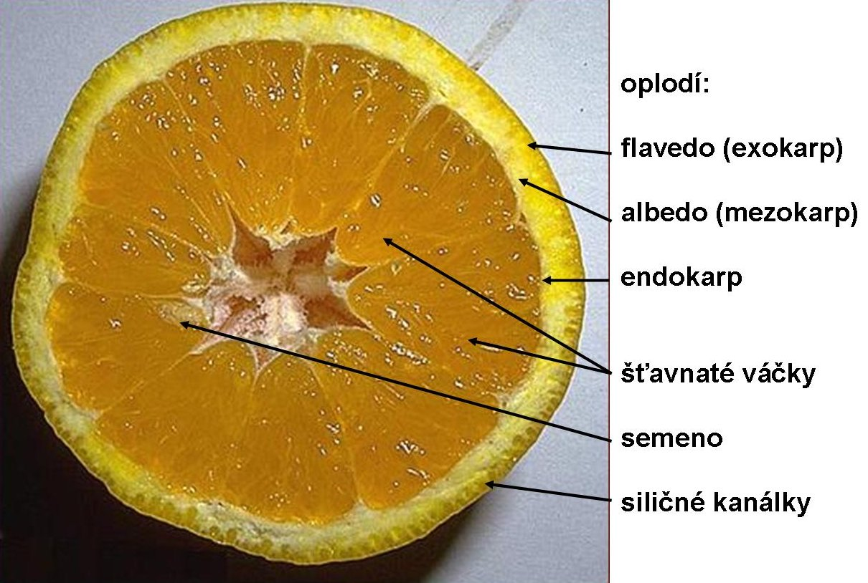
Paprika
Hesperidium (Citrus)
Notes:
Bobule (bacca): je vícesemenný, vzácněji jednosemenný dužnatý plod s perikarpem tvořeným vnějším
blanitým, popř. silnějším (okurka, banán) exokarpem a dužnatým mezokarpem i endokarpem. Cenokarpické
bobule jsou např. plody rybízu (Ribes), papriky (Capsicum) – vysýchavá bobule, rajčete (Lycopersicum),
konvalinky (Convallaria), melounu (Cucumis melo), tykve turka (Cucurbita pepo) – hmotnost plodu až přes 60
kg. Plodem jmelí (Viscum) je jednosemenná bobule. Zvláštním typem bobule je hesperidium citroníku (Citrus)
s oplodím rozlišeným na vnější barevné flavedo a vnitřní bílé albedo. Vnitřní část oplodí vytváří přehrádky
(diafragmata), které rozdělují vnitřek hesperidia na dílky (septa), vyplněné velkými vřetenovitými buňkami
vznikajícími z vnitřní epidermis. Tyto buňky obsahují množství buněčné šťávy a vytvářejí dužninu (= pulpu).

Slide 27
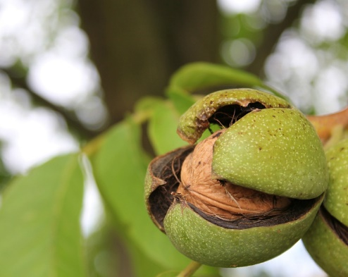
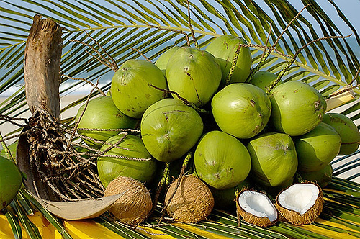
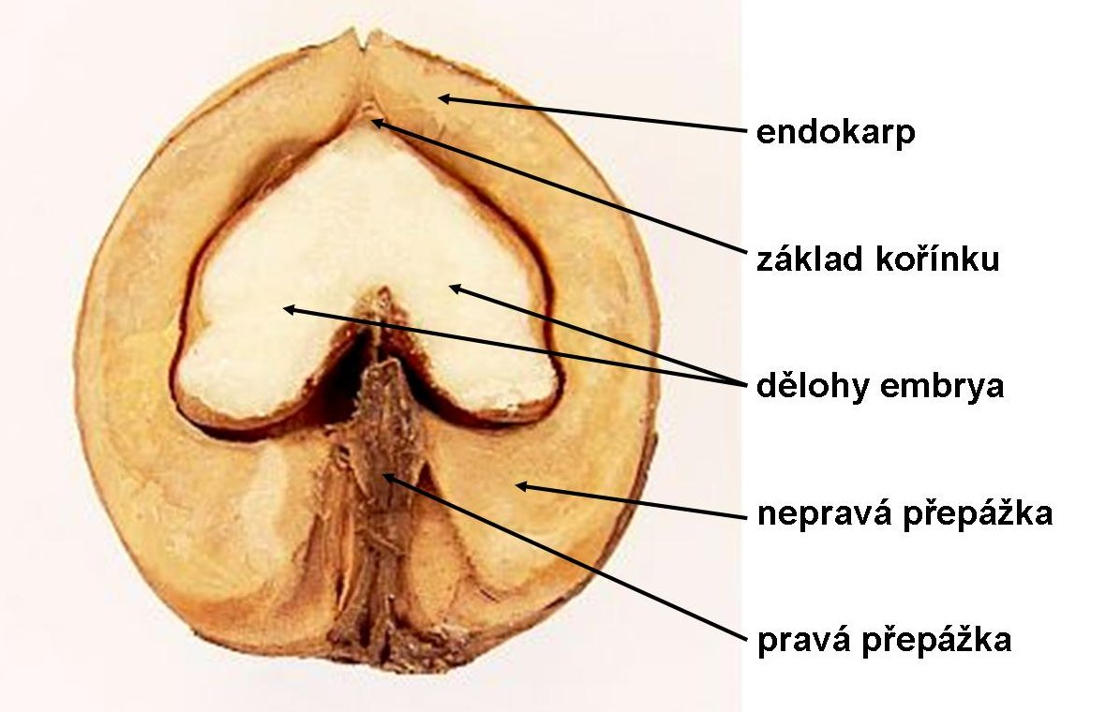
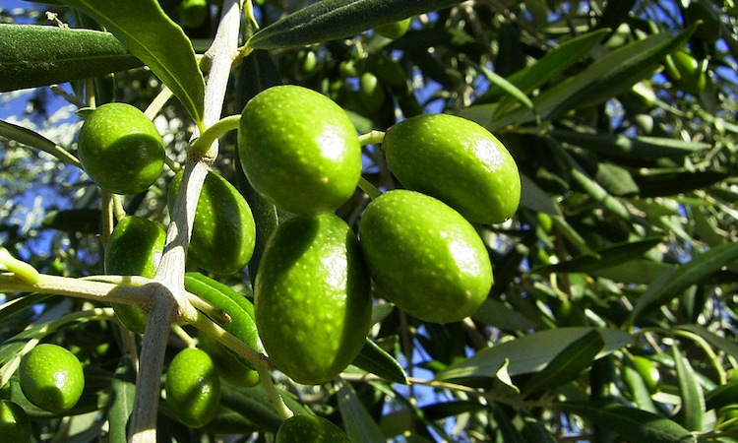
Kokos
Ořešák
Oliva
Notes:
Peckovice (drupa): je jedno– nebo vícesemenný plod s blanitým exokarpem, dužnatým mezokarpem a
sklerenchymatickým endokarpem (sklerokarp), např. plody bezu (Sambucus), olivy (Olea). Peckovice kokosu
(Cocos) má vláknitý mezokarp využívaný jako textilie. Někdy bývá za peckovici považován i plod ořešáku (Juglans), u kterého se povrchové vrstvy, ne zcela přesně
označované jako exokarp a mezokarp, za zralosti nepravidelně roztrhávají a endokarp (pecka) puká ve
hřbetních švech plodolistů. Přesněji by však měl být plod ořešáku považován za oříšek (nux).

Slide 28
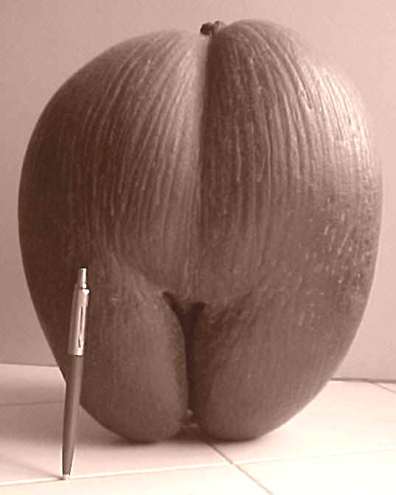
Lodoicea
Notes:
Peckovice palmy Lodoicea seychellarum, domácí na
Seychellských ostrovech, má největší plody (a také semena) v rostlinné říši – až 40 cm velké a 10 kg těžké.

Slide 29
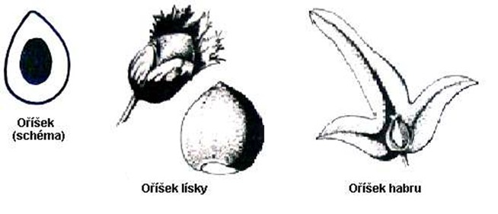
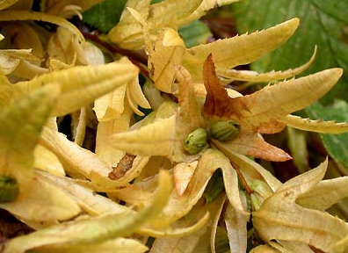
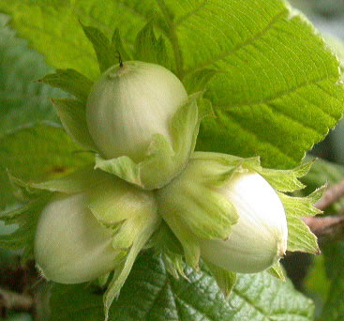
Notes:
Oříšek (nux): je jednosemenný plod s tvrdým oplodím, které volně objímá semeno, např. plody lísky
(Corylus), lípy (Tilia). Plod ořešáku (Juglans) je vlastně oříšek obalený srostlou, zdužnatělou číškou (=
kupulou), která v době zralosti oříšku zasychá a rozpadá se.
Číška (kupula) - dřevnatějící, miskovitě rozšířené a vyhloubené květní lůžko nebo lůžko květenství. (ořešák, kaštan)

Slide 30
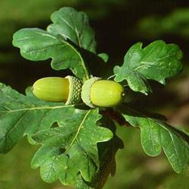
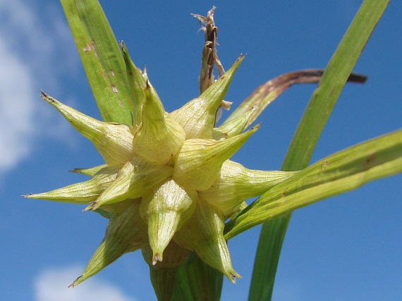
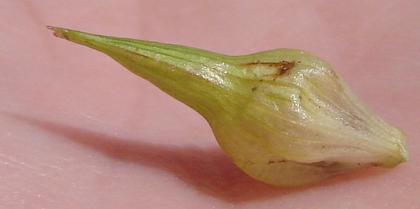
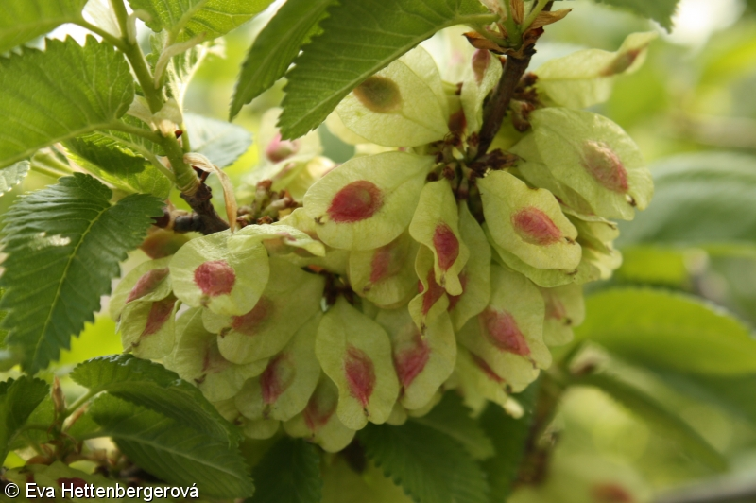
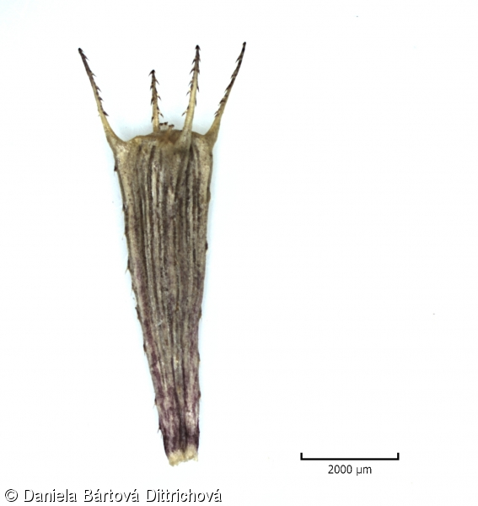

jilm
Dvojzubec (Bidens)
Ostřice (Carex)
Notes:
Nažka (achenium): je jednosemenný, dvou- i víceplodolistový plod s kožovitým nebo blanitým oplodím pevně
objímajícím semeno. Tmavé zbarvení nažek slunečnice (Helianthus) je způsobeno přítomností vrstvy
obsahující tmavě zbarvený fytomelanin. Někdy jsou nažky opatřeny zařízeními sloužícími k jejich rozšiřování,
např. nažky jilmu (Ulmus), břízy (Betula), olše (Alnus) jsou opatřeny křídly, nažky dvouzubce (Bidens) mají
háčky, nažky některých hvězdnicovitých mají chmýr (pappus), který vzniká přeměnou kalicha. U dubu
(Quercus) je báze nažky (= žaludu) usazena v miskovité číšce (= kupule) stonkového původu. Nažka ostřic
(Carex) je za zralosti uzařena v perigyniu – měchýřkovitém útvaru vzniklém srůstem listenů.
•

Slide 31



Notes:
Obilka (caryopsis): je typickým plodem u trav (lipnicovité, Poaceae). Povrch obilky kryje několikavrstevné
oplodí (perikarp), které těsně přiléhá a přirůstá k tenkému osemení (testa). Aleuronová vrstva nacházející se
pod osemením je u většiny obilnin jednovrstevná, u ječmene (Hordeum) třívrstevná. Buňky aleuronové vrstvy
mají kubický tvar. Obsahují drobná, homogenní, bílkovinná aleuronová zrna vznikající vysýcháním vakuol. Bílkoviny aleuronových zrn obilnin jsou především specifické prolaminy (hordein, gliadin, zein, avenin) a gluteliny (glutenin a gliadin tvoří asi 80% bílkovin pšeničné mouky, s vodou vytváří lepek – gluten). Při vymílání
mouky je aleuronová vrstva většinou součástí otrub, které jsou důležitým krmivem hospodářských zvířat. Buňky
endospermu jsou tenkostěnné, obsahují škrobová zrna (druhově specificky utvářená) a malé množství
bílkovinného lepku. Embryo je umístěno bočně (koleoptile, plumula, mezokotyl, hypokotyl, epiblast, radikula,
koleorhiza, skutelum). Obilky mohou být pluchaté, kdy plucha a pluška těsně přiléhají k obilce nebo s ní srůstají,
např. obilky ječmene (Hordeum), ovsa (Avena), rýže (Oryza) aj. nebo nahé, např. obilky kulturních forem žita
(Secale) nebo pšenice (Tritium).

Slide 32









Plody cenokarpní
nepukavé
pukavé
rozpadavé
tobolky (syn-, para-, lyzikarpní)
otvírají se
děrami
obřízně - víčkem
chlopněmi
suché
dužnaté
lokulicidně septifrágní
šešule
septicitní
(Anagallis)
(Papaver)
(Impatiens)
(Euonymus)
(Veratrum)
(Iris)
(Brassica)

Slide 33



Notes:
Tobolka (capsula): je pukavý, jedno– nebo vícepouzdrý plod, se suchým oplodím (vysýchavé tobolky) nebo
dužnatým oplodím (dužnaté tobolky). Tobolky se otevírají buď ve švech, např. synkarpické tobolky
přehrádkosečné – třezalka (Hypericum), nebo v místě střední žilky plodolistu, např. parakarpická tobolky
pouzdrosečná – violka (Viola), nebo se mohou otevírat víčkem – lysikarpická tobolka drchničky (Anagalis), dále
zoubky pod vrcholem – lysikarpická tobolka prvosenky (Primula), popř. děrami – parakarpická tobolka máku
(Papaver). Dužnaté tobolky mají např. brslen (Euonymus) – čtyřpouzdrá tobolka pouzdrosečná, semena obaluje
arillus (míšek) funikulárního původu, netýkavka (Impatiens) aj.

Slide 34





Notes:
Šešule (siliqua), šešulka (silicula): jsou dvouplodolistové (bikarpelové) plody brukvovitých (Brassicaceae).
Otevírají se dvěma chlopněmi od báze k vrcholu plodu. Šešulka kokožky pastuší tobolky (Capsela bursa -
pastoris) se otevírá opačně – od vrcholu k bázi. Zesílená placenta vytváří rámeček (replum), k němuž jsou
poutkem upevněna semena. Uvnitř rámečku je blanitá přepážka placentárního původu (dissepimentum,
diafragma). Šešule je typickým plodem brukví (Brassica), huseníků (Arabis), kyčelnic (Dentaria), řeřišnic
(Cardamine) aj. Šešulka je v podstatě zkrácená šešule (šířka se přibližně rovná délce nebo může být nanejvýš
3x delší než širší) – např. plody kokožky (Capsella), penízku (Thlaspi), měsíčnice (Lunaria) aj.

Slide 35
Plody cenokarpní - rozpadavé
plody poltivé (schizokarpia) ve zralosti se rozpadají na díly odpovídající plodolistům
  zobanitý plod (elaterinum) – Geranium
  diskový plod - Malva, Tropaeolum
  dvojnažka (diachenium) – Apiaceae, Galium, Acer
plody lámavé – rozlamující se na díly neodpovídající plodolistům
  struk (lomentum) – Raphanus, čičorka (Coronilla), jerlín (Sophora)
  tvrdka (nucula) – Boraginaceae, Lamiaceae
Notes:
Mezi cenokarpické suché nepukavé plody patří i plody rozpadavé, které se za zralosti příčně,
podélně nebo radiálně rozpadají na jednotlivé jednosemenné díly. Rozpadavé plody se dělí na plody poltivé
(schizokarpia) a plody lámavé.
➢

Slide 36


Geranium
Malva
Notes:
Schizokarpia vznikají ze synkarpního gynecea a za zralosti se rozpadají na jednosemenné díly, tzv.
merikarpia.
• Zobanitý plod (regma, elaterium): plod protažený v dlouhý zoban, za zralosti se podélně poltí v pět
jednosemenných pouzder, která se obloukovitě oddělují od středního sloupku, např. u kakostovitých
(Geraniaceae).
• Diskový plod (polachaena): vzniká z víceplodolistového synkarpického semeníku a za zralosti se radiálně
poltí na jednosemenné díly, např. plody slézu (Malva), lichořeřišnice (Tropaeolum).

Slide 37





javor
Notes:
Dvojnažka (diachenium): vzniká z bikarpelového gynecea a za zralosti se rozpadá ve dva jednosemenné díly
– nažky. U miříkovitých (Apiaceae) se dvounažka poltí zdola nahoru ve dvě nažky spojené karpoforem
(plodonošem), jenž se poltí shora dolů ve dvě větve, na jejichž koncích nažky visí. Nažky mají zpravidla pět
hlavních žeber (juga primaria), jimiž probíhá cévní svazek. U některých miříkovitých rostlin jsou mezi hlavními
žebry ještě čtyři žebra vedlejší (juga sekundaria). Mezi žebry jsou rýhy (valekuly). V oplodí jsou četné siličné
kanálky. U javorů (Acer) jsou dvounažky křídlaté, u svízele přítuly (Galium aparine) háčkovitě štětinaté.

Slide 38


Ohnice (Raphanus)
Notes:
Lámavé plody se za zralosti rozlamují na jednosemenné díly, které však neodpovídají jednotlivým
plodolistům.
• Struk (lomentum): je suchá zaškrcovaná šešule, vzniklá ze dvou plodolistů, které se v době zralosti rozpadají
příčně v jednosemenné díly, např. u ohnice polní (Raphanus raphanistrum)

Slide 39



Notes:
Tvrdka (nucula): vzniká z dvouplodolistového semeníku, který se rozpadá na čtyři jednosemenné tvrdky.
Tvrdka se tedy vyvíjí z poloviny plodolistu. Perikarp bývá zpravidla velmi tvrdý. Tvrdky jsou typickým plodem u
brutnákovitých (Boraginaceae) a u většiny hluchavkovitých (Lamiaceae).

Slide 40




Zvláštním případem plodů jsou např. dužnatý nepukavý lusk rohovníku (svatojánský chléb)
(Ceratonia siliqua),
dvousemenný nepukavý lusk podzemnice olejné (Arachis hypogaea)

Slide 41




Plodenství (fructus congregatus)
Soubor plodů vzniklý z květů celého květenství
bukvice
Ananas
Arctium lappa
Ficus carica
plodenství
nažek uloženo uvnitř zdužnatělého hruškovitého útvaru stonkového původu (fík, sykonium)
Notes:
z úboru hvězdnicovitých (Asteraceae) vzniká plodenství nažek, ze
složeného okolíku miříkovitých (Apiaceae) vzniká plodenství dvounažek.
Z vidlanovitého květenství buku (Fagus) vzniká plodenství nažek uzavřených
v ostnité kupule, která se otevírá čtyřmi chlopněmi. U fíkovníku (Ficus) je plodenství
nažek uloženo uvnitř zdužnatělého hruškovitého útvaru stonkového původu (fík,
sykonium). Moruše morušovníku (Morus) představuje plodenství nažek uzavřené ve
zdužnatělém okvětí. Na vzniku plodenství ananasu (Ananas) se podílí i zdužnatělé
vřeteno plodenství, listeny a květní obaly.

Slide 42
Otázky a úkoly
Jaký je rozdíl mezi apokarpickým a cenokarpickým plodem? Uveďte příklad pro oba typy a vysvětlete na nich rozdíly.
Vyjmenujte několik příkladů dužnatých plodů a vysvětlete na příkladu, čím je tvořen nepravý plod.
Vyjmenujte několik příkladů suchých plodů a popište, jestli jsou pukavé, nepukavé nebo lámavé.
Jaký je rozdíl mezi nažkou a oříškem?
Popište vrstvy oplodí peckovice.
Popište obilku.

Slide 43
Rozšiřování plodů a semen
(generativních diaspor):
autochorie (ukladači, poutníci, vrhači, zavrtávači, geokarpické rostliny )
zooochorie - epizoochorie
- endozoochorie (např. ornitochorie)
- synzoochorie (elaiosomy – dužnaté přívěsky)
- myrmekochorie
- antropochorie (záměrná i nezáměrná)
anemochorie
hydrochorie
více způsoby podle konkrétních podmínek – polychorie
různé typy semen a plodů určené k odlišným způsobům rozšiřování – heterokarpie, „heterosporie“ (Calendula, měsíček; Spergularia salina, kuřinka solná)
Notes:
Ukladačí – v období dozrávání semen ohnutí lodyhy k zemi
Poutníci – oddenky, šlahouny
Vrhači – vymrštění semen
Zavrtávači – plod/semeno se „aktivně“ zavrtává, např. vývrtkovitě zatočené osiny semen kakostů
Geokarpické r. – plody zrají hluboko v zemi, např. podzemnice olejná

Slide 44





Epizoochorie
Geum urbanum
Circaea lutetiana
Arctium lappa
Ranunculus arvensis
Myosotis arvensis

Slide 45
Anemochorie
- letci
- běžci
- balisté
Experimentálně zjištěná vzdálenost
přenosu některých diaspor v km
Lycopodium sp. | 330
Taraxaxum sp. | 10,2
Hieracium sp. | 2,5
Betula pendula | 1,6
Pinus sylvestris | 0,15
Acer platanoides | 0,09
Notes:
Letci – velmi lehká semena (orchideje) nebo létací zařízení - chmýří, křídla…
Běžci – větrem poháněná celá lehká lodyha
Balisté – lodyha vyčnívá nad okolní porost, těžká semena bez zařízení k létání (např. vlčí mák, divizna..)

Slide 46




Anemochorie
Epilobium hirsutum
Clematis vitalba
Eriophorum angustifolium
Vincetoxicum hirundinaria
Notes:
Jaké jsou charakteristiky těchto semen?

Slide 47



„Stepní běžci“
Katrán tatranský
(Crambe tatarica)

Slide 48
Hydrochorie
– dešťovými kapkami = ombrochorie (Thlaspi, Prunella, Salvia)
hydrochastické tobolky (Aizoaceae, “kvetoucí kameny”) – plody se otvírají pouze za deště a zároveň jsou semena vyplavena vodou
vodou – nautochorie
Nymphaea - vzdušné vaky na semenech
Carex - mošničky
Cocos - speciální plovací pletiva
- baryhydrochorie - Impatiens… (těžká semena válena vodním proudem po dně)
Notes:
Ombrochorie – za vlhkého počasí se otevřou plody a dešťové kapky nárazy vymrští semena do okolí

Slide 49
Otázky a úkoly
Jaké jsou hlavní znaky semen, které jsou rozšiřovány anemochoricky?
Jaké jsou typické znaky semen, které jsou rozšiřovány zoochoricky? Uveď několik typů zoochorie.
Popiš alespoň jeden způsob hydrochorického rozšiřování semen.
Popiš několik autochorických způsobů rozšiřování semen.

Slide 50
Semeno
mnohobuněčné embryo se založenými meristematickými pletivy pro stonek a kořeny
osemení pro zabránění vysychání a jako mechanickou ochranu
tuky pro zásobu energie a na ochranu proti hnilobě
škrob v endospermu nebo dělohách a hypokotylu, který po rozštěpení poskytuje energii nutnou pro rychlý příjem vody při klíčení
různé efektivní evoluční adaptace umožňují embryím přežít nepříznivé podmínky počasí

Slide 51


semeno s endospermem v době zralosti
Ricinus
semeno bez endospermu v době zralosti
Phaseolus

Slide 52

Příklad semene krytosemenných rostlin s endospermem v době zralosti embrya
bílečnaté semeno
Schéma stavby semene Nicotiana rustica

Slide 53

Nicotiana tabacum L.- embryo v semeni
endosperm
dělohy
osemení
hypokotyl
radikula

Slide 54

Příklad semene s endospermem v době zralosti embrya
Papaver somniferum L.

Slide 55


Příklad semene bez endospermu v době zralosti embrya
http://www.lvdayschool.com/whatshappening2/spring/arabidopsis-4.gif
Schéma podélného řezu semenem
Arabidopsis thaliana
Schéma podélného řezu semenem
Capsella bursa-pastoris

Slide 56

Primární meristémy – založeny již v embryu
http://botit.botany.wisc.edu
SAM
embryonální osa =
hypokotyl
dělohy
RAM
starší torpédovité embryo
zralé embryo

Slide 57
Klíčení semen
Quiescence (rostliny neklíčí, protože nejsou optimální podmínky)
Dormance (rostliny neklíčí ani v optimálních podmínkách)
Typy dormance:
Exogenní dormance
– nepropustnost osemení (fyzikální d.)
  mechanická pevnost testy (mechanická d.) (skarifikace – odstranění osemení)
  osemení obsahuje inihibitory klíčení (chemická d.)
Endogenní dormance
  Fyziologická dormance (období sucha, světla nebo tmy (fotodormance), teplotní rozpětí (termodormance), období vlhka a nízké teploty (tzv. stratifikace)
  Morfologická dormance (dozrávání embrya až po odpadnutí semene z mateř. rost.)
Složená dormance

Slide 58
Co semena potřebují ke klíčení?

Slide 59
Požadavky pro klíčení
všechna semena potřebují pro klíčení:
přiměřenou zásobu vody
vhodnou teplotu
přítomnost kyslíku
Speciální požadavky pro klíčení :
zmrznutí – přispívá k otevření osemení
horko nebo kouř z ohně
abrasivní působení písku
hydrolyzační působení v zažívacím traktu živočichů

Slide 60

Klíční rostlina x semenáček (seedling)‏
kořen se vždy vyvíjí jako první a roste směrem dolů do půdy
pak vyrůstá ze semene stonek (hypokotyl) a vynáší nad povrch půdy děložní listy, které hledají světlo
chloroplasty v buňkách stonku (i hypokotylu) a děložních listů rychle dozrávají - zelenají
pukání
osemení
pukání
endospermu
prodlužování
embryonální
osy
stadia klíčení
Arabidopsis
autotrofní
rostlinka
tvorba
kořenového
vlášení
růst
kořene a
hypokotylu
rozložení
děloh
zelenání

Slide 61

Klíčení
epigeické – dělohy jsou hypokotylem vynášeny nad povrch, zelenají:
jehličnany, tabák, Arabidopsis, Phaseolus, Helianthus, Allium
http://www.youtube.com/watch?v=XTZih16DUB4&hd=1
http://www.youtube.com/watch?NR=1&v=d26AhcKeEbE
hypogeické - dělohy zůstávají pod povrchem substrátu
Quercus, Pisum, Juglans, Poaceae
http://www.youtube.com/watch?v=iFCdAgeMGOA&feature=related
Viviparní klíčení – např. „mangrovníky“ (např. Rhizophora – kořenovníky) – klíčení v plodu na mateř. rost.

Slide 62



Phaseolus
Tilia
klíčení epigeické
klíčení hypogeické
Quercus
Pisum

Slide 63


klíčení epigeické
Allium
klíčení hypogeické
Zea

Slide 64

Stavba hypokotylu
přechod od radiálního uspořádání CS v kořeni ke kolaterálním CS ve stonku a listech
Essau 1966
stadia klíčení semene

